Slide 1

TecChicken Na temperatura certa

Slide 2

Quem somos?
Antonio Brunno Gustavo Luiz Vitória

Slide 3
CONTEXTO RESUMIDO
Por que a TecChicken nasceu?

Slide 4









High Level Design
Nuvem
Granja
Empresa TecChicken
Página Web

Slide 5



















LLD
Sensor de temperatura (LM35)
Síntese dos dados
HTML, CSS, JS, Node.JS
Arduíno
Servidor / Nuvem
API
(Node.JS)
Site para mostrar os dados coletados
Coleta de dados
Banco de Dados
SQL Server 8.0
Roteador
TP-Link Tl-WR840N
300mbps
(Conexão 50mb)
Cliente

Slide 6

Principais requisitos Backlog e sprints

Slide 7


Site institucional Login/Cadastro

Slide 8

DashBoard ChartJS

Slide 9
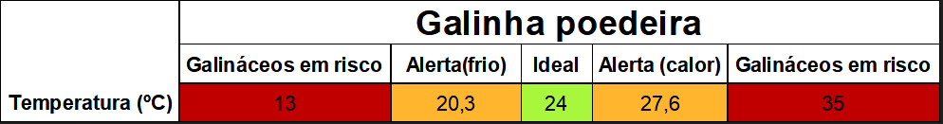
Analytics

Slide 10
API
LM35
Sensor conectado a uma placa Arduino com a função de capturar dados de temperatura para serem, posteriormente, exibidos.
Temperatura
O controle de temperatura é essencial para manter a qualidade do que é produzido dentro da granja.
Padrões
Os padrões definidos no Analytics foram definidos no arquivo sensor.js.

Slide 11
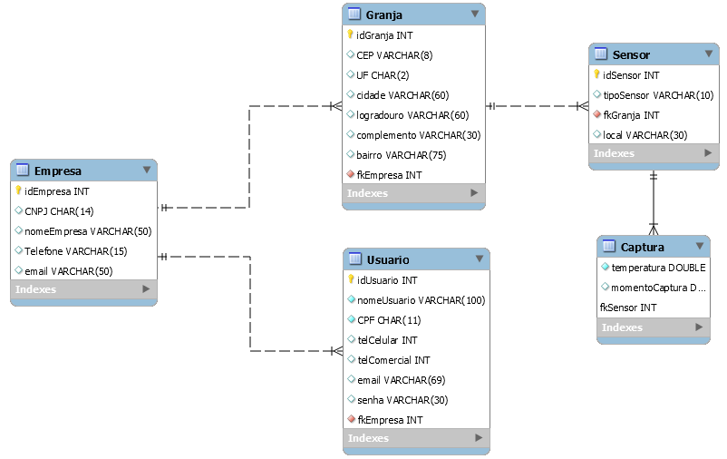
Tabelas e modelo lógico

Slide 12
SIMULADOR FINANCEIRO
As opções de plano são anual e mensal, o plano anual é mais vantajoso do que o plano mensal

Slide 13
Tabelas do banco de dados
Tabela cliente
idCliente
Nome
CPF
E-mail
Telefone
Senha
Tabela Sensor
idSensor
tipoSensor
Temperatura
Diatempo
Tabela Granja
idGranja
Logradouro
complemento
Cidade
CEP
Estado

Slide 14
Sensores utilizados
Sensor Utilizado: LM35.
Configurado para funcionar entre 5° e 50° graus celsius.

Slide 15
API NODE
Ela gera um gráfico, que será incorporado ao nosso site

Slide 16

Obrigado
Interessado?
Entre em contato com: tecchicken@gmail.com

